Slide 1
系統晶片設計實習
指導老師：陳朝烈
學號：F107112112
姓名：施辰佑

Slide 2
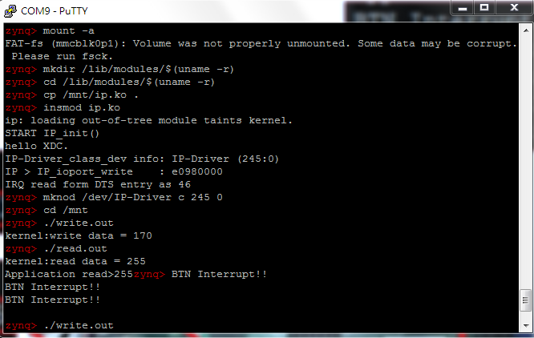
實作圖片

Slide 3
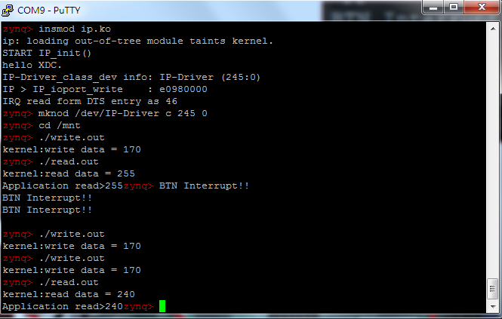
實作圖片

